Slide 1
Вебзастосунок для пошуку загублених домашніх тварин
Кваліфікаційна робота бакалавра
Виконав: ст. гр. АС-222 Ілля Вербанов
Керівник: Надія Беглова, асистент каф. ІПЗ
Національний університет «Одеська політехніка»
Одеса – 2026
Notes:
Доброго дня. Мене звати Ілля Вербанов, група АС-222. Тема моєї роботи — вебзастосунок для пошуку загублених домашніх тварин. Керівник роботи — Надія Беглова. Далі коротко розповім, навіщо цей застосунок і що саме зроблено.

Slide 2
Мета і задачі
Метою роботи є підвищення ефективності первинного зіставлення оголошень про загублених і знайдених домашніх тварин шляхом розроблення вебзастосунку, що автоматично формує ранжований перелік ймовірних збігів.
Для досягнення поставленої мети необхідно вирішити такі задачі:
дослідити предметну область пошуку загублених домашніх тварин
провести аналіз існуючих рішень і підходів
сформувати функціональні та нефункціональні вимоги до системи
виконати планування проєкту та оцінювання ризиків
розробити алгоритм зіставлення та ранжування оголошень-кандидатів
спроєктувати архітектуру застосунку, структуру бази даних і користувацький інтерфейс
реалізувати вебзастосунок із використанням сучасних технологій
провести тестування функціональних і нефункціональних вимог системи
провести експериментальне дослідження ефективності розробленого зіставлення на модельному наборі даних
Notes:
Коли тварина губиться, вирішують перші дні, а власник і той, хто знайшов тварину, шукають одне одного вручну в різних чатах і на OLX — оголошення ніде не зіставляються. Тому мета роботи — підвищити ефективність первинного зіставлення: розробити вебзастосунок, що сам формує ранжований перелік ймовірних збігів. Ефективність я міряю формальними метриками — часткою влучень істинного збігу в перші позиції переліку (Hit@K) і середнім оберненим рангом MRR, а також часом формування переліку, і досягнення мети підтверджую експериментом. Щоб дійти до цього, роботу розбито на дев'ять задач: від аналізу області й аналогів до алгоритму зіставлення, проєктування, реалізації, тестування і самого експерименту.

Slide 3
Об'єкт та предмет
Об'єкт роботи
Об'єктом роботи є процес розроблення програмного забезпечення для структурованого подання та автоматичного зіставлення оголошень про загублених і знайдених домашніх тварин.
Предмет роботи
Предметом роботи є моделі даних, метод і алгоритм зіставлення та ранжування оголошень, а також програмні засоби (архітектура, компоненти й інтерфейси вебзастосунку), що реалізують автоматичне формування ранжованого переліку ймовірних збігів із подальшим підтвердженням зв'язку людиною.
Notes:
Об'єкт роботи — це процес розроблення програмного забезпечення для структурованого подання та автоматичного зіставлення оголошень про загублених і знайдених тварин, тобто інженерна задача зі спеціальності 121, а не сам пошук тварин. Предмет — те, що я безпосередньо будую: моделі, алгоритм і програмні засоби, які структуровано подають оголошення й формують ранжований перелік ймовірних збігів. Остаточне рішення про збіг приймає людина, а не система.

Slide 4
Аналіз аналогів
Критерій | PawBoost | Pet FBI | Спільноти | Власна розробка
Структурована модель оголошення | + | + | – | +
Автоматичне зіставлення оголошень | – | – | – | +
Урахування відстані та дати | частково | частково | – | +
Ранжування кандидатів | – | – | – | +
Підтвердження збігу людиною | – | – | – | +
Контакти приховано до підтвердження | – | – | – | +
Безкоштовність базових функцій | частково | + | + | +
Notes:
Я подивився на три типові варіанти: PawBoost, базу Pet FBI і тематичні спільноти у соцмережах. Усі вони дозволяють опублікувати оголошення, але жоден не зіставляє втрату зі знахідкою автоматично, не ранжує кандидатів і не ховає контакти до підтвердження. Саме ці порожні клітинки в останньому стовпці й стали моєю нішею.

Slide 5
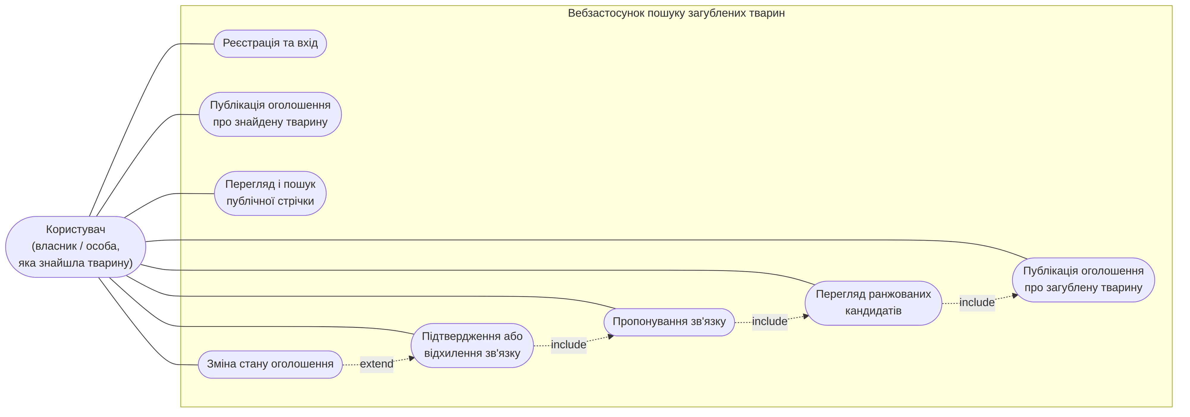
Діаграма варіантів використання системи
Notes:
Ось основні сценарії користувача. Незалежно від того, власник це чи людина, яка знайшла тварину, шлях однаковий: опублікувати структуроване оголошення, переглянути перелік ймовірних збігів і підтвердити або відхилити зв'язок. Перегляд стрічки доступний і без реєстрації.

Slide 6
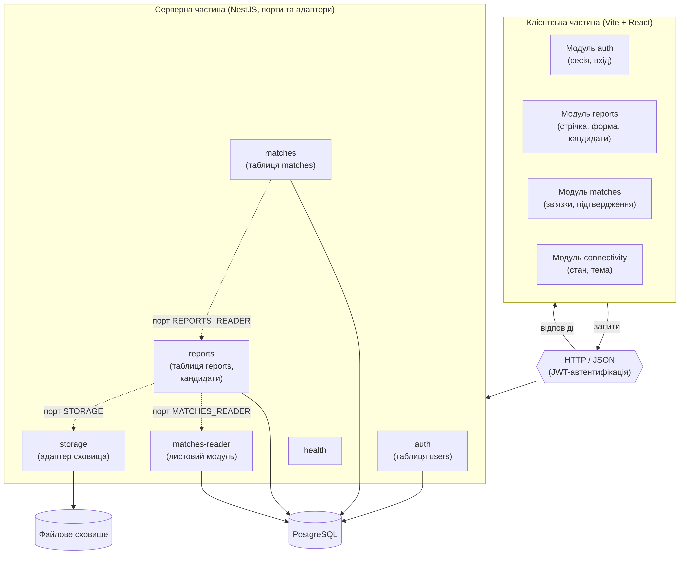
Загальна архітектура вебзастосунку
Notes:
Архітектурно застосунок — багаторівневий: рівень подання (клієнт на React), рівень застосунку (сервер на NestJS) і рівень даних (PostgreSQL та файлове сховище). Це не дволанкова клієнт-серверна схема — доступ до даних винесено в окремий рівень. Сервер побудовано за принципом портів та адаптерів, тож модуль зв'язків не лізе напряму в таблицю оголошень, а працює через її порт — межі модулів чіткі.

Slide 7
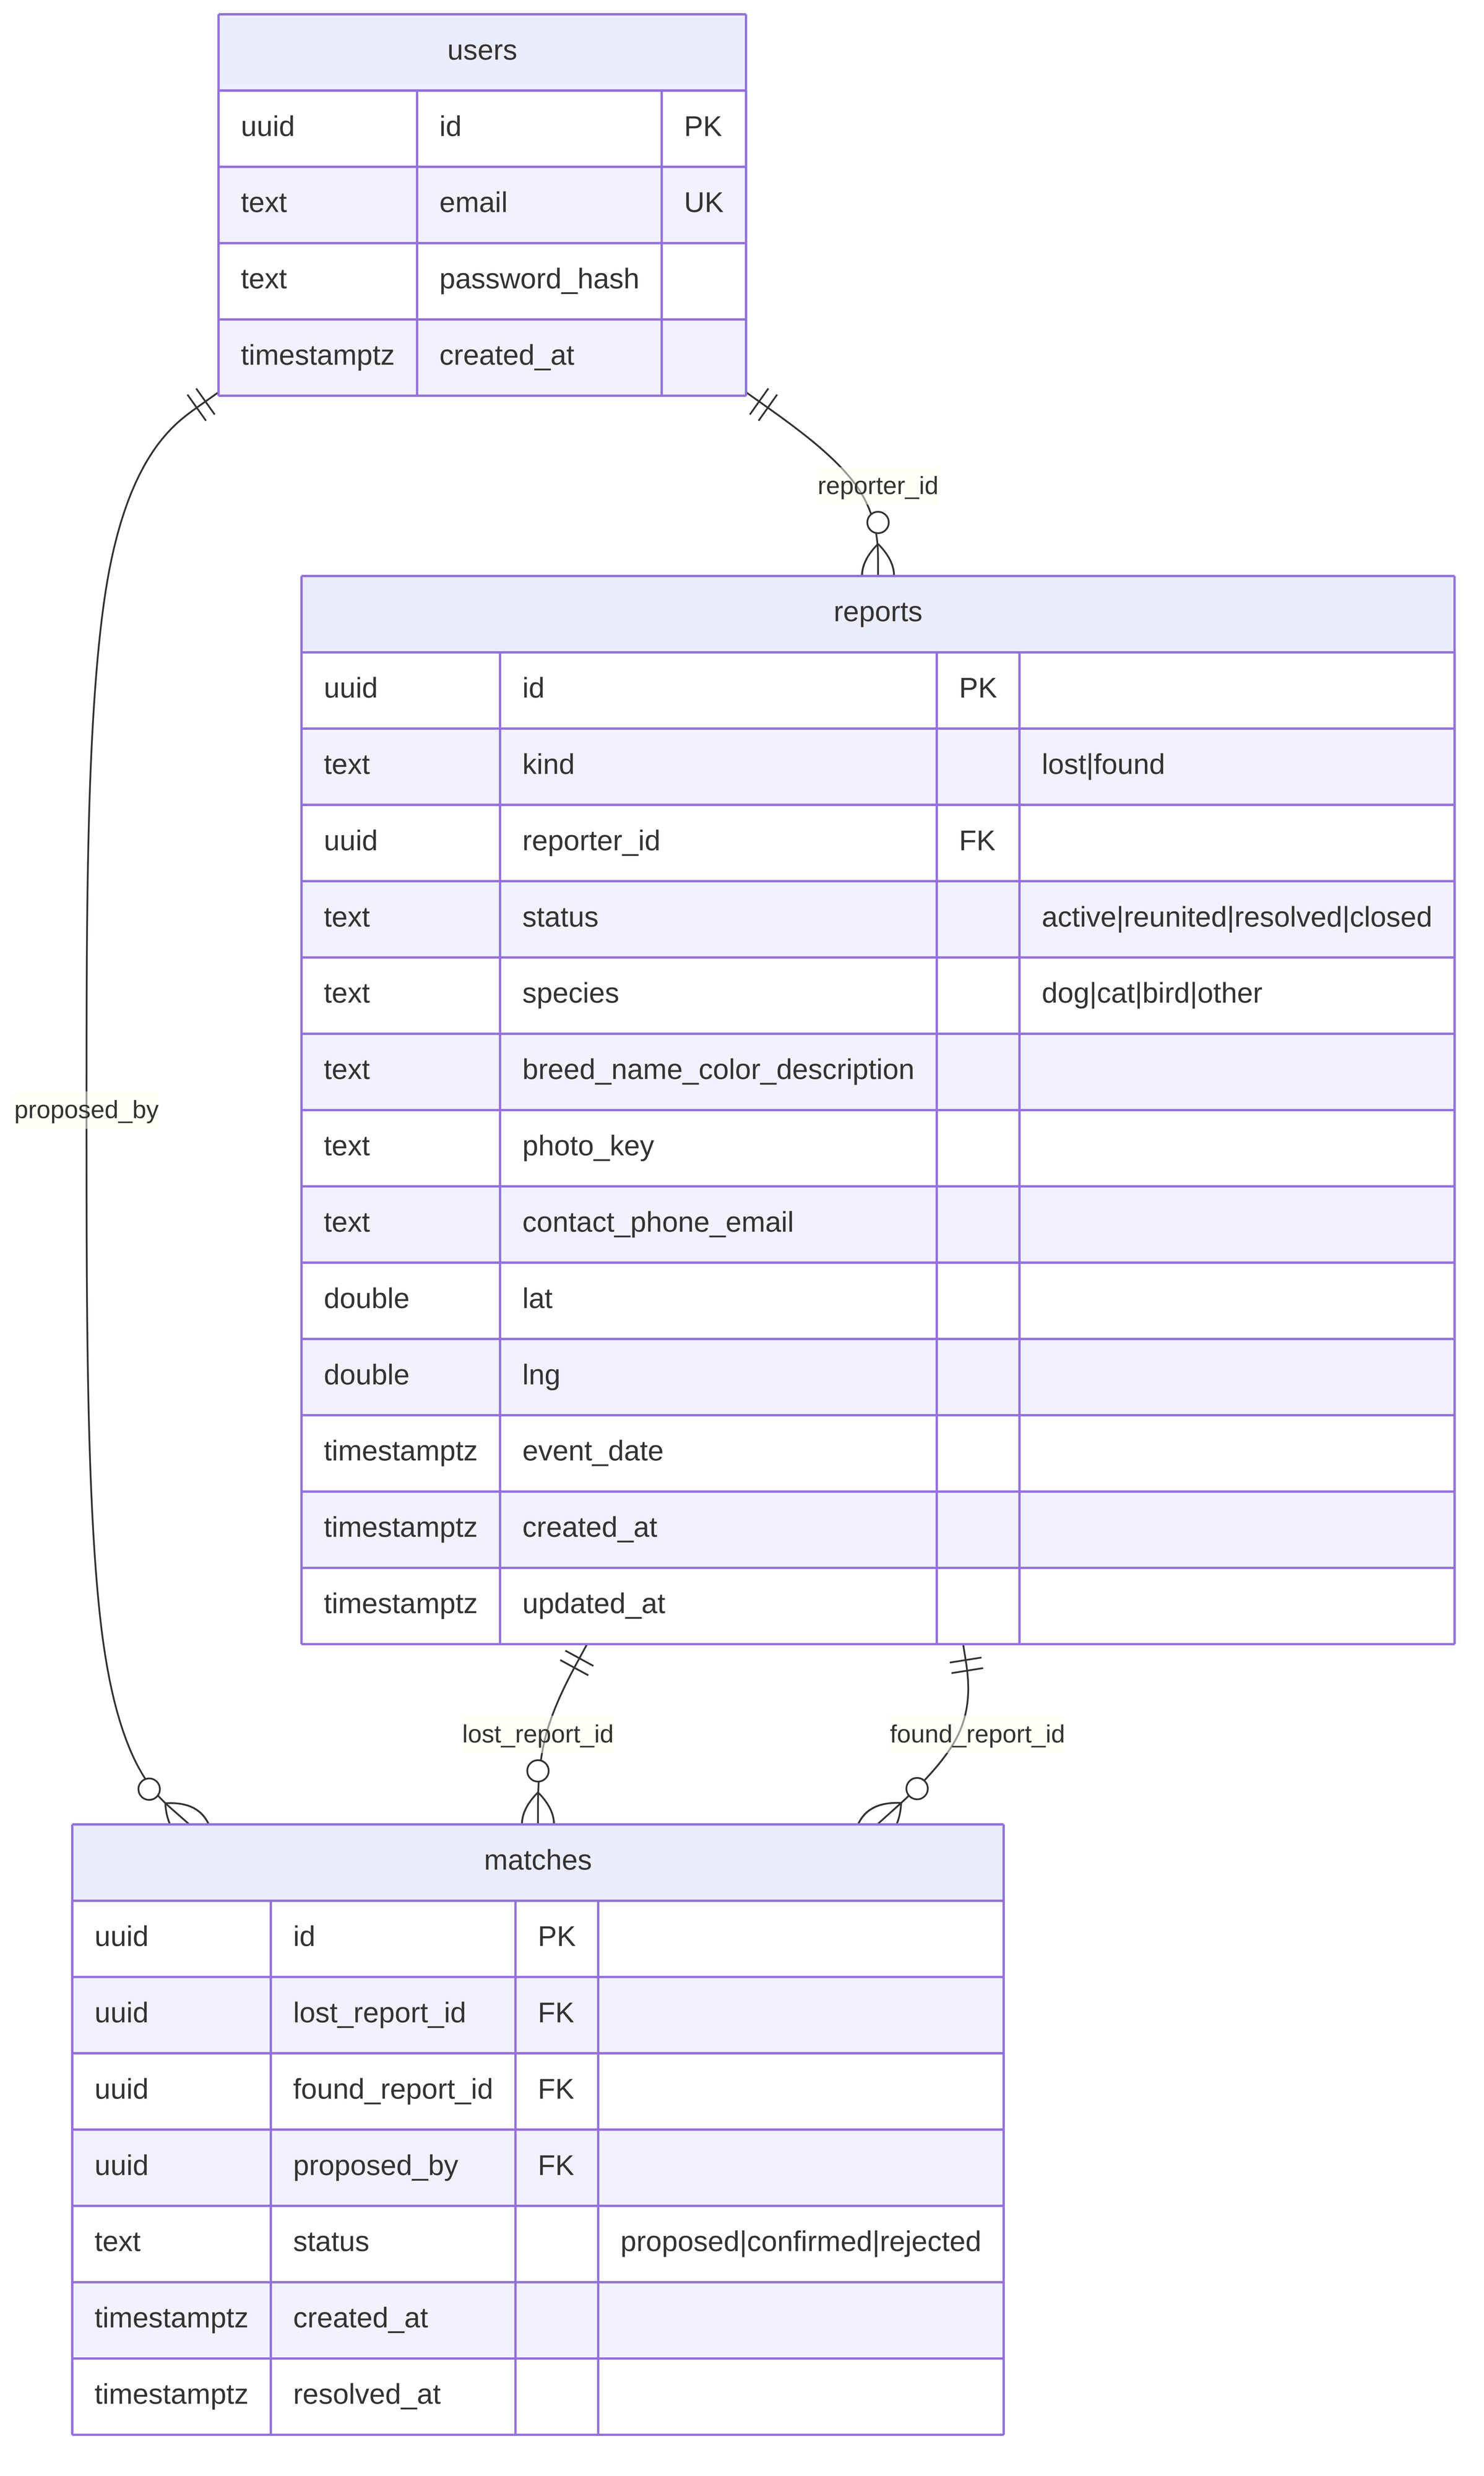
Схема бази даних («сутність — зв'язок»)
Notes:
База навмисно проста — лише три таблиці: користувач, оголошення і зв'язок. Цього достатньо, щоб описати всю предметну область. Зверніть увагу: єдиний ідентифікатор користувача є зовнішнім ключем для решти таблиць.

Slide 8
Стек технологій
Платформа та мова: Node.js 22 LTS, TypeScript 5.6
Серверний фреймворк: NestJS 11 (модульність, впровадження залежностей)
Дані: ORM Drizzle 0.44, PostgreSQL 16
Валідація та обробка помилок: Zod, neverthrow
Безпека: argon2id, JWT, заголовки безпеки, обмеження джерел запитів
Клієнт: React 19, Vite 6, React Router, CSS-модулі
Тестування: Vitest, testcontainers (ефемерна БД у контейнері)
Інфраструктура: монорепозиторій pnpm + Turborepo, Docker
Notes:
Щодо інструментів. І клієнт, і сервер — на TypeScript, у одному монорепозиторії. Сервер на Node.js і NestJS, дані через Drizzle і PostgreSQL. Помилки повертаю як значення через neverthrow, дані валідую через Zod. Паролі — argon2id, автентифікація — JWT. Окремо відзначу тести: репозиторні тести ганяються проти справжньої бази в контейнері через testcontainers, без імітації драйвера.

Slide 9
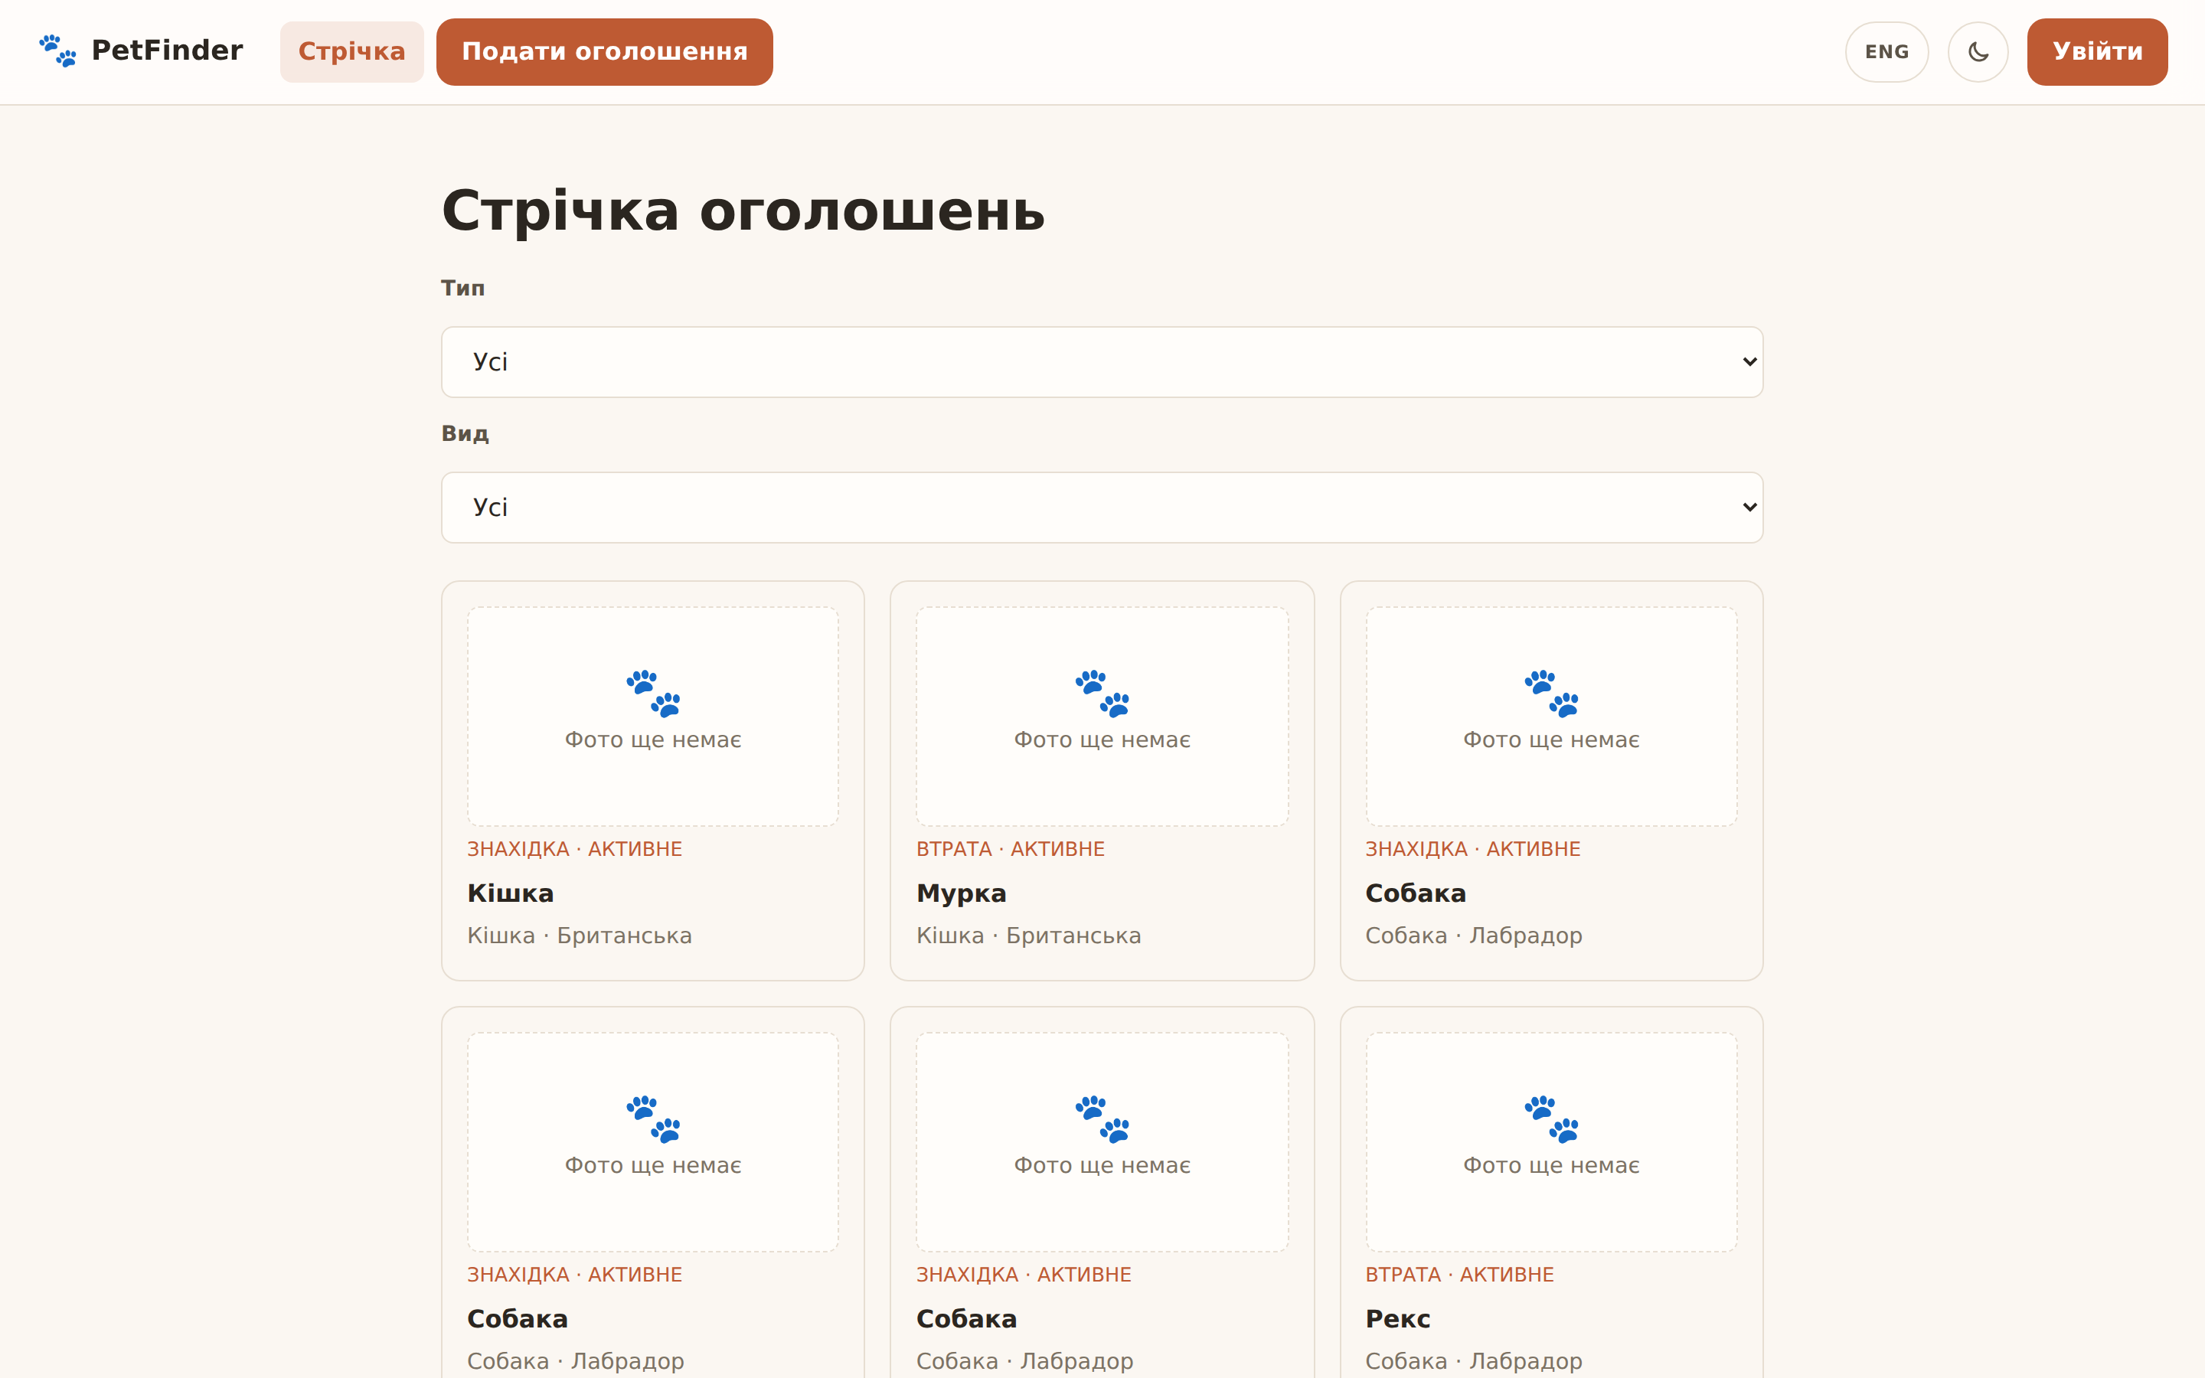
Контрольний приклад: публічна стрічка оголошень
Notes:
Це публічна стрічка оголошень. Її видно й без входу, але контактні дані тут приховані — їх не показують, доки збіг не підтверджено. Є фільтри за типом і видом тварини.

Slide 10
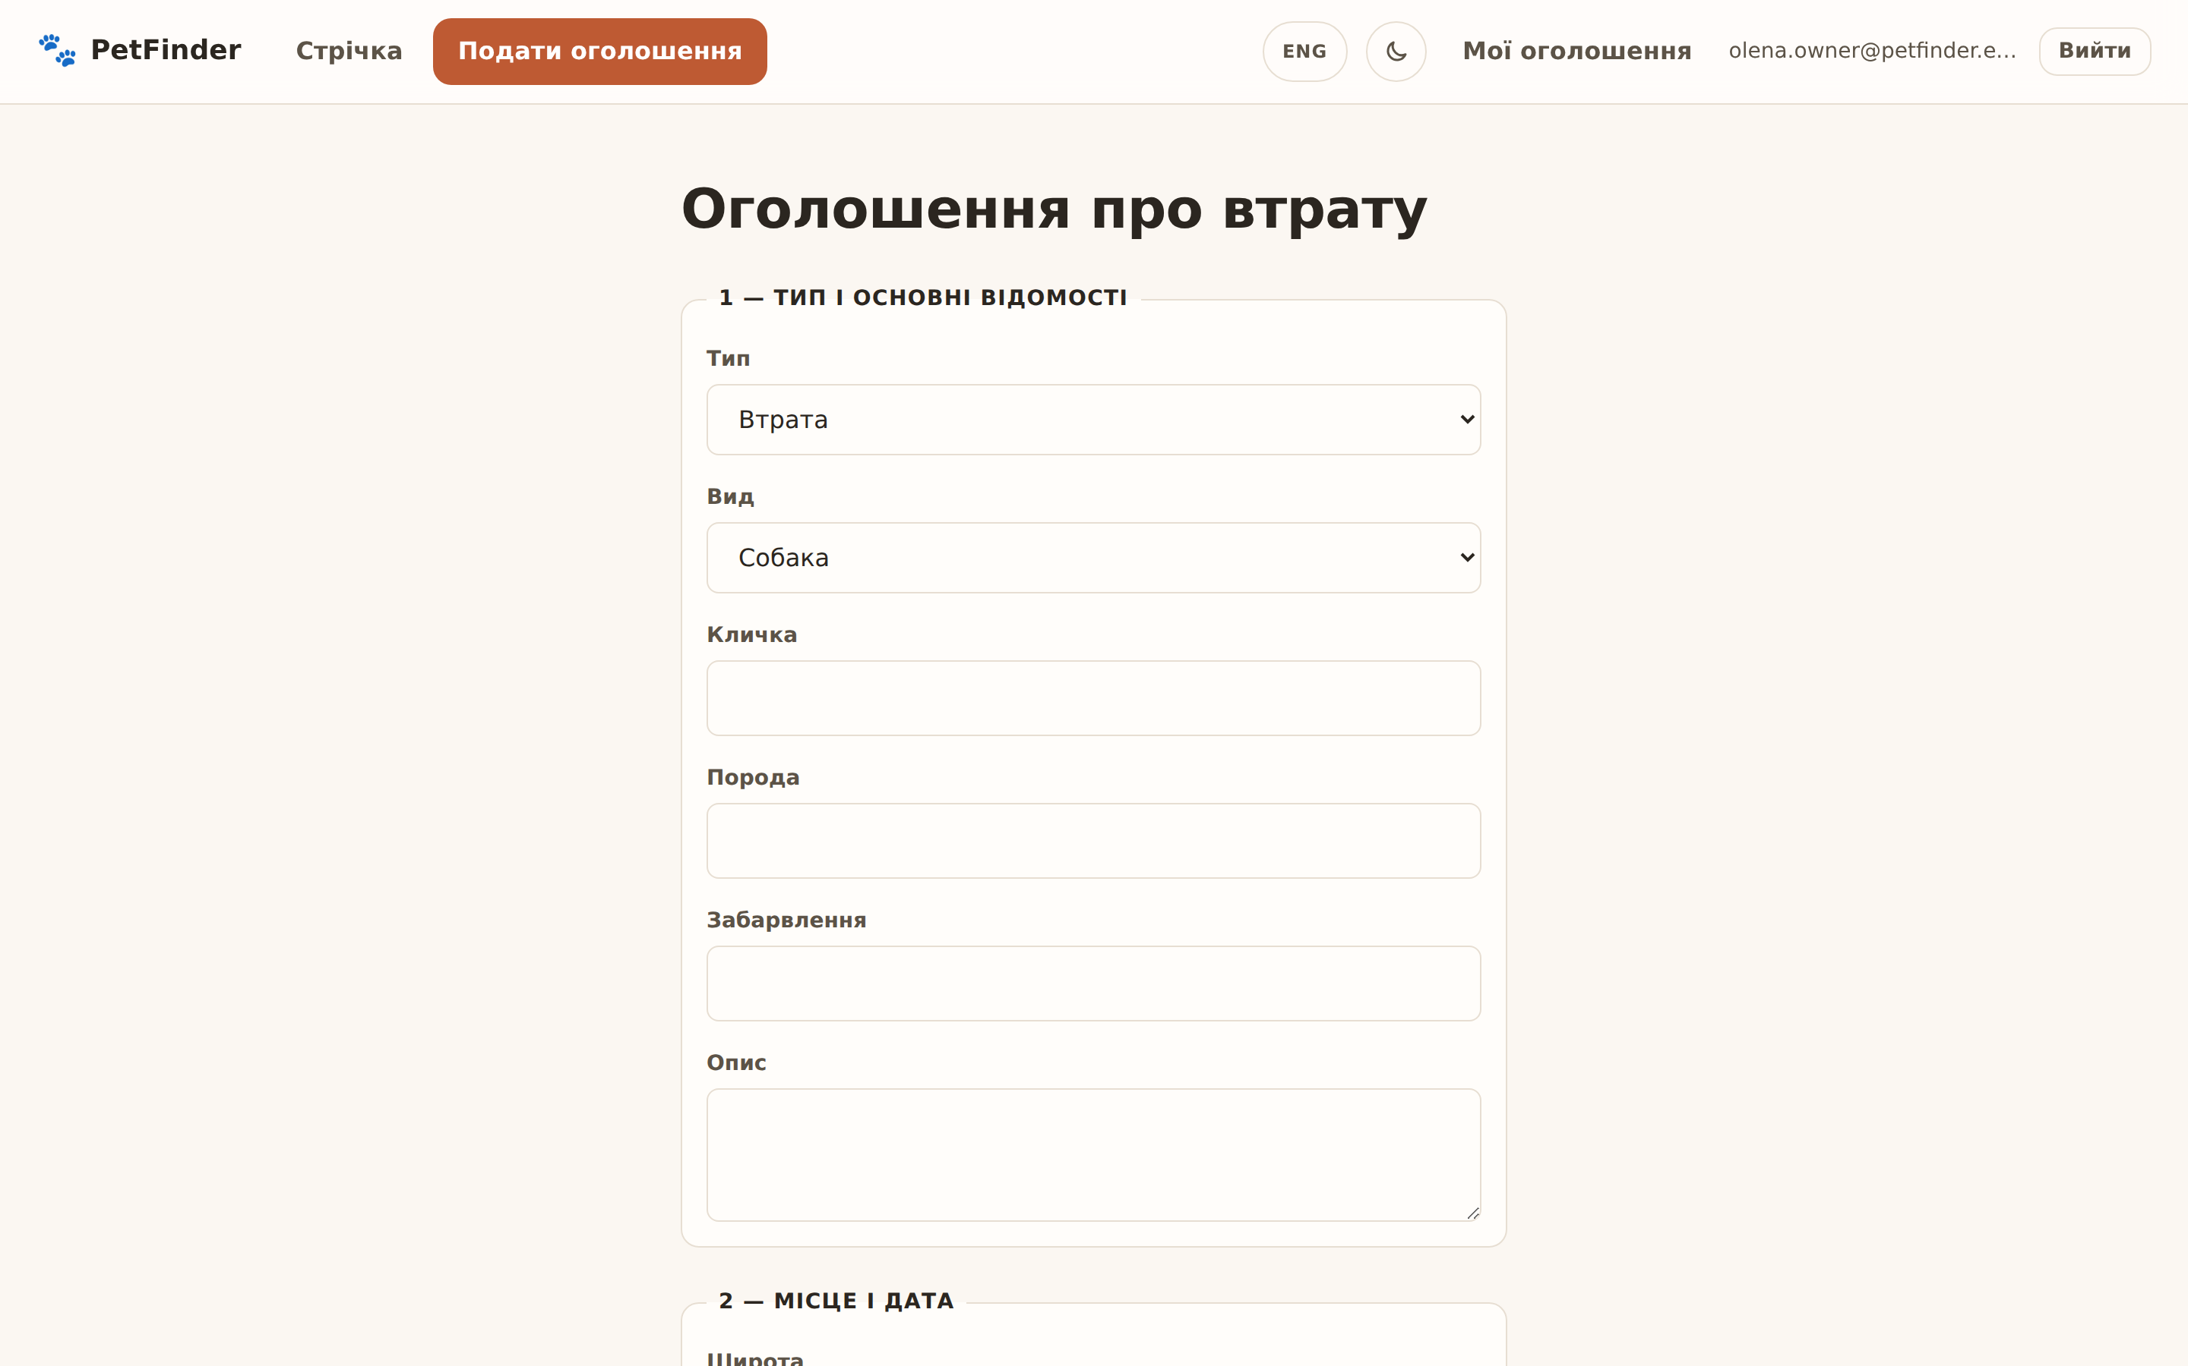
Контрольний приклад: форма публікації оголошення
Notes:
Так виглядає публікація оголошення. Форма структурована: тип, вид, кличка, порода, забарвлення, опис, а далі — місце й дата події. Саме ці поля потім використовує алгоритм зіставлення.

Slide 11
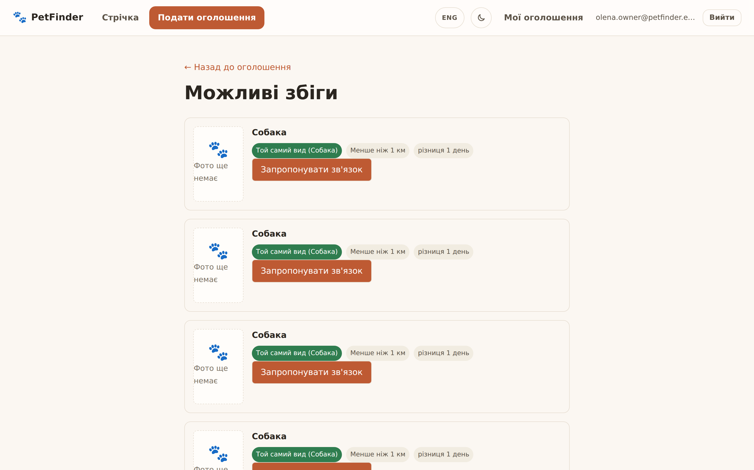
Контрольний приклад: перелік кандидатів
Notes:
А ось головне — перелік кандидатів для конкретного оголошення про втрату. Система сама підібрала оголошення про знахідку того ж виду поблизу і впорядкувала їх: спершу за збігом виду, потім за відстанню, потім за різницею дат. Власнику лишається переглянути й запропонувати зв'язок.

Slide 12
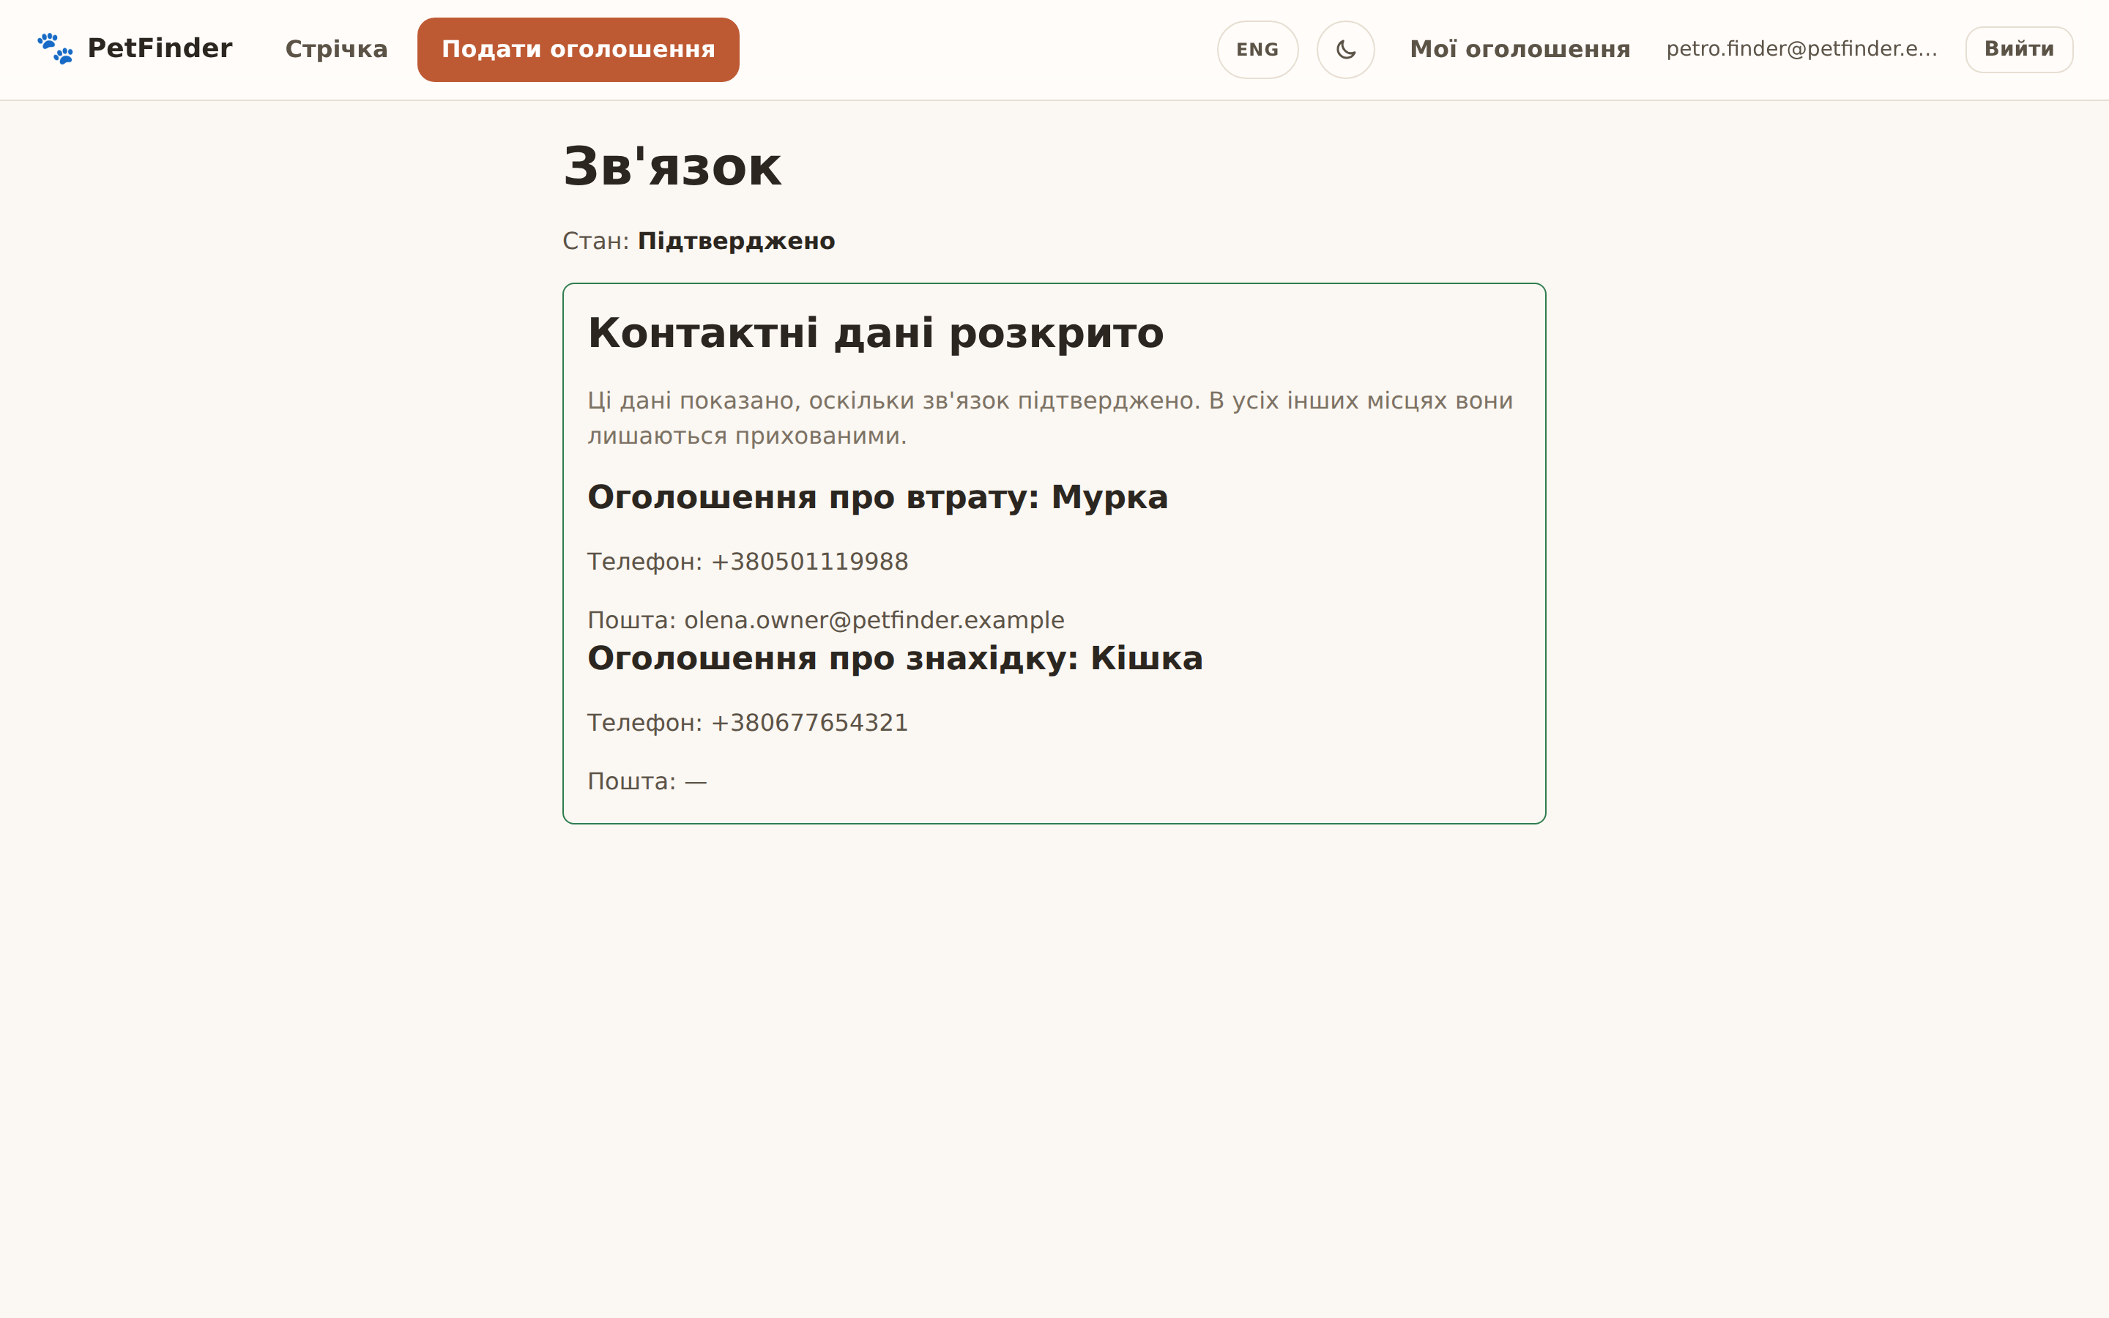
Контрольний приклад: підтверджений зв'язок
Notes:
Коли друга сторона підтверджує зв'язок, контактні дані обох оголошень взаємно розкриваються — ось ця панель. До цього моменту телефони й пошта були прихованими. Так ми захищаємо персональні дані й водночас даємо людям зв'язок, коли збіг справді підтверджено.

Slide 13
Експериментальне дослідження ефективності зіставлення
Показник | Значення
Hit@1 — істинний збіг на першій позиції | 0,82
Hit@3 / Hit@5 — у перших трьох / п'яти | 1,00 / 1,00
Середній обернений ранг (MRR) | 0,91
Медіанний ранг істинного збігу | 1
Час формування переліку (50 000 оголошень) | ≤ 50 мс
Скорочення обсягу перегляду vs хронологічний | ≈ 100×
Notes:
Щоб показати, що мету досягнуто, я провів експеримент на модельному наборі: шістдесят пар втрата–знахідка з відомими збігами плюс сто сорок сторонніх оголошень, усе відтворюється за фіксованим сидом. Істинний збіг потрапляє в перші три позиції в усіх запитах, на першу — у вісімдесяти двох відсотках, середній обернений ранг дорівнює нуль цілих дев'яносто одна. Порівняно з хронологічним переглядом це приблизно стократне скорочення обсягу перегляду. Час формування переліку для п'ятдесяти тисяч оголошень — до п'ятдесяти мілісекунд, тобто вимога у дві секунди виконується із запасом.

Slide 14
Загальні висновки
Розроблено вебзастосунок для пошуку загублених тварин через автоматичне зіставлення оголошень про втрату та про знахідку.
Аналіз аналогів (PawBoost, Pet FBI, спільноти): жоден не зіставляє автоматично, не ранжує збіги й не приховує контакти до підтвердження.
Ключовий результат — алгоритм зіставлення: гаверсинус для відстані та лексикографічне ранжування кандидатів; остаточне рішення про збіг — за людиною.
Реалізовано за принципом портів і адаптерів на Node.js, NestJS, React, Drizzle та PostgreSQL; контакти приховано до підтвердження зв'язку.
Тестування: 130 серверних і 44 клієнтських тести проходять, єдиний конвеєр перевірки завершується без помилок.
Досягнення мети підтверджено експериментально: істинний збіг у перших трьох позиціях у всіх запитах (Hit@3 = 1,00), MRR = 0,91; час формування переліку для 50 000 оголошень ≤ 50 мс, тобто в межах вимоги у 2 с.
Поставлені в роботі задачі виконано повністю, мету роботи досягнуто.
Notes:
Підсумую. Я розробив вебзастосунок, який автоматизує найтрудомісткіший етап пошуку — виявлення ймовірного збігу, і захищає контакти до підтвердження. Ключовий результат — алгоритм зіставлення на формулі гаверсинуса з лексикографічним упорядкуванням. Систему перевірено: 130 серверних і 44 клієнтських тести проходять. А досягнення мети підтверджено експериментально — істинний збіг у перших трьох позиціях у всіх запитах, час до п'ятдесяти мілісекунд на п'ятдесяти тисячах оголошень. Поставлені задачі виконано, мету роботи досягнуто. Дякую за увагу, готовий відповісти на запитання.

